Slide 1


河南大学计算机与信息工程学院研究生毕业答辩
海量遥感影像共性产品生产任务调度模型
研究及应用
专 业：计算机应用技术
研究方向：空 间 数 据 处 理
答 辩 人：吴慧慧
指导老师：沈夏炯（教 授）
2014年5月11日
Notes:
各位评审老师上午好，我叫吴慧慧，我论文的题目是海量遥感影像共性产品生产任务调度模型研究及应用。

Slide 2
答辩提纲
1
研究背景及意义
2
海量遥感共性产品生产系统分析
3
改进的任务调度模型设计
4
实验结果对比与分析
5
总结与展望
2/21
Notes:
下面将从以下五个方面对论文进行论述。

Slide 3
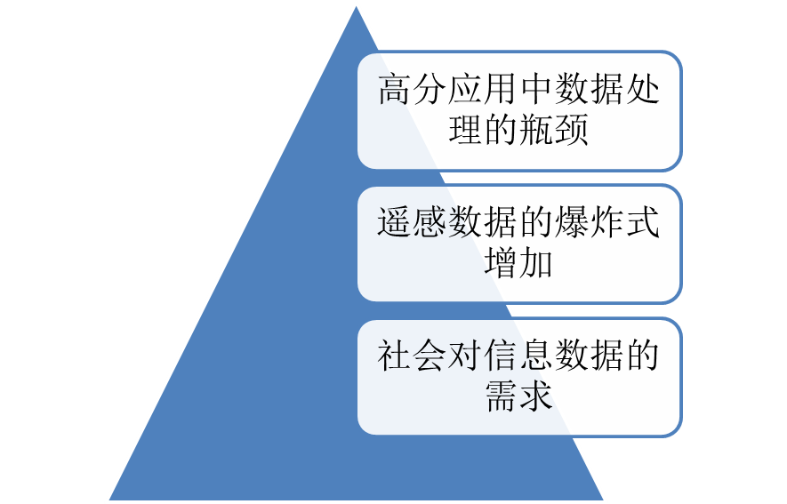
研究背景及意义
选题背景
高性能集
群计算
任务调度策略
3/21
Notes:
目前，由于人们生产生活的需要，遥感影像信息的数据量爆炸式增长，然而对数据的处理上存在一些“瓶颈”。高性能集群计算是实现海量高分辨率遥感卫星数据快速处理的重要技术之一，能有效缓解数据处理“瓶颈”。作为集群系统中最重要的一个部分，任务调度策略的优劣直接关系到系统的整体处理效率。

Slide 4
研究背景及意义
问题及研究意义
国内外关于任务调度技术的研究虽然已经非常多，但普遍存在还存在针对性差、实用性不强以及调度时间过长等问题。
高性能海量遥感共性产品生产系统中，任务具有性质单一、子任务执行时间短以及资源文件大等显著特点。
系统原有的任务调度策略存在效率低，容错性差等问题。
4/21
Notes:
虽然国内外对于任务调度的研究已经非常多，但是任务调度模型普遍存在针对性差，实用性不强等问题，而在海量遥感影像共性产品生产系统中，所执行任务具有很明显的特点，例如，执行的任务性质单一等，并且系统中原有的任务调度策略还存在效率低容错性差等问题，所以系统特点的任务调度模型仍然需要继续研究。

Slide 5
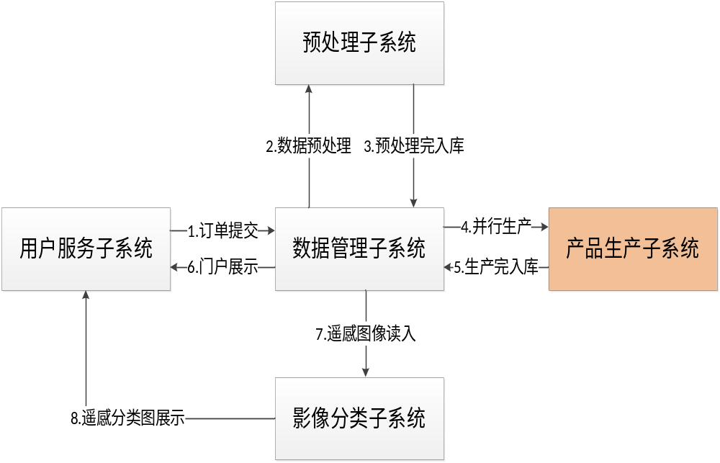
研究背景及意义
系统背景
海量遥感影像共性产品生产系统作为“高分辨率对地观测应用系统”中卫星遥感基础共性产品一体化处理项目的一个核心部分
卫星遥感基础共性产品一体化处理项目处理流程
5/21
Notes:
下面对系统的背景进行简单介绍，海量遥感影像共性产品生产系统作为“高分辨率对地观测应用系统”中卫星遥感基础共性产品一体化处理项目的一个核心部分，在完成数据标准化切分的基础上，对海量的标准切片进行高效处理，为影像分类、三维展示、信息评价以及可视化分析提供支撑。

Slide 6
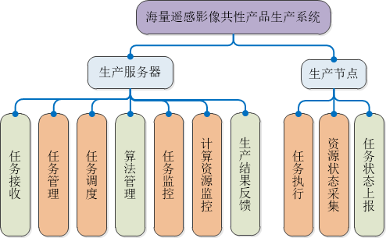
海量遥感产品生产系统分析
系统功能组成分析
海量遥感影像共性产品生产系统主要实现
生产服务器
生产节点
共性产品生产系统功能组成图
6/21
Notes:
从功能组成上分析，大的方面，该系统分为生产服务器和生产节点两个部分，在生产服务器中，大致又可以为了任务接收、任务管理等功能模块；生产节点分为任务接收、资源状态收集以及任务状态上报三个模块，其中标颜色的部分为本论文主要改进的地方。

Slide 7
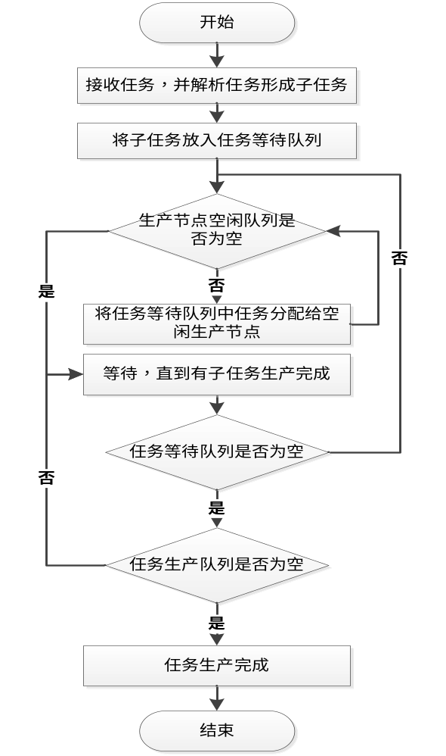
海量遥感产品生产系统分析
系统原有任务调度模型分析
原有的任务调度器通过对任务等待队列、任务生产队列、生产节点空闲队列以及生产节点忙碌队列的管理，完成任务订单的调度。
7/21
Notes:
在对系统功能分析的基础上，现在介绍一下系统原有的任务调度流程。原有的任务调度策略主要对任务等待队列、任务执行队列、生产节点空闲队列以及生产节点生产队列四个队列管理实现的。右图为原有任务调度执行流程图。

Slide 8
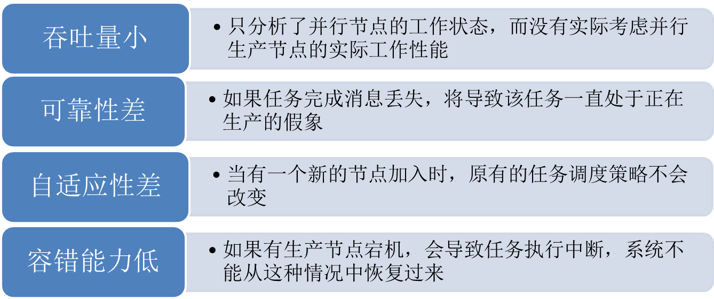
改进的任务调度模型研究
原有任务调度不足
8/21
Notes:
通过上面对系统原有任务调度策略的分析，可以看出原有任务调度的一些缺陷。如吞吐量小，可靠性差，自适应性差，容错能力低等问题。
1、这种调度策略，只分析并行节点的工作状态，而没有实际考虑并行生产节点的实际工作性能，造成了并行生产节点的大量计算资源浪费，系统的吞吐量小。
2、在节点完成任务生产后，向生产服务器发送完成消息，如果这个消息丢失，任务一直处于正在生产的假象，任务无法完成，系统的可靠性低。
3、当有一个新的节点加入时，原有的任务调度策略不会根据节点的计算能力适当的分配任务，系统的自适应能力差。
4、系统原有的任务调度器在生产节点掉线后，正在生产的任务执行中断，系统无法从这种情况中恢复，容错能力差。

Slide 9
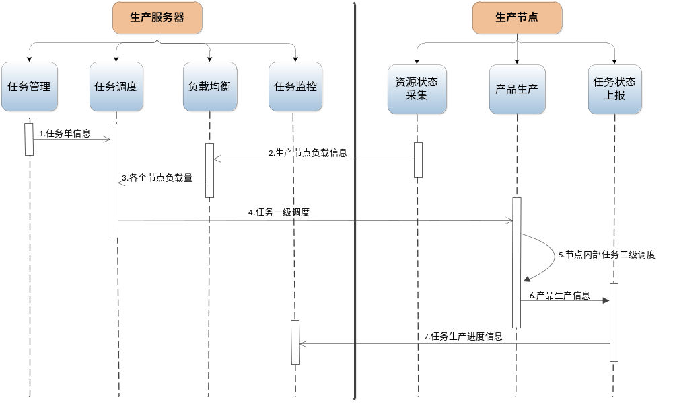
改进的任务调度模型设计
改进的任务调度模型整体流程
任务调度模型的主要工作是将任务单合理的分配到各个生产节点，并且能使任务执行效率最高。
9/21
Notes:
结合系统中任务执行的特点，针对原有任务调度带来的问题，本文提出来一种与负载均衡相结合的任务调度模型，这里，我将整体介绍一下该模型的工作流程
系统运行过程中，生产服务器根据每个节点的负载情况，按照一定的调度策略，将任务调度到各个上产节点上，在生产节点内部，实现任务并行，最后完成产品生产

Slide 10
（4‑1）
改进的任务调度模型研究
多指标负载均衡策略设计
在公式中，n表示系统所考虑的性能指标的总个数，P_{i} 表示第i个性能指标当前值，W_{i} 表示第i个指标在总体指标中所占比重值。其中负载值L等于0的时候定义为该节点过重负载， L大于0小于0.8时表示轻负载，L大于等于0.8小于等于1时表示生产节点重负载的情况。
在本系统实验中主要考虑的指标为CPU利用率、内存使用率以及磁盘可用空间比三项。
10/21
Notes:
本论文采用的负载均衡算法是多指标负载均衡算法，上面计算节点负载值的公式，其中p表示指标值，w表示指标所占比重，论文实验中采用的指标信息为CPU利用率，内存利用率以及磁盘空间比等。

Slide 11
改进的任务调度模型研究
设计实现任务调度模型
系统任务性质单一
调度时间过长调度策略本身成为性能瓶颈
单个子任务生产时间短
简单快捷的调度策略
资源文件相互独立
11/21
Notes:
前面已经介绍了系统的特点，由于系统所处理的都是1000X1000标准切片数据，完成的功能就是基础的共性产品生产，每个切片的执行时间都是比较短，而每个任务多需要的资源文件都是相互独立的，根据这些特点，在选择调度策略是应该选择简单快捷的，避免调度时间过长，让调度策略本身成为系统的性能瓶颈。

Slide 12
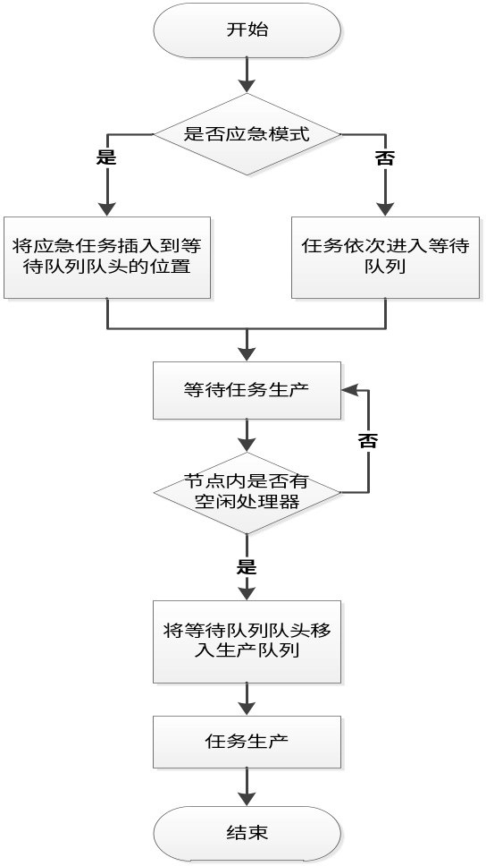
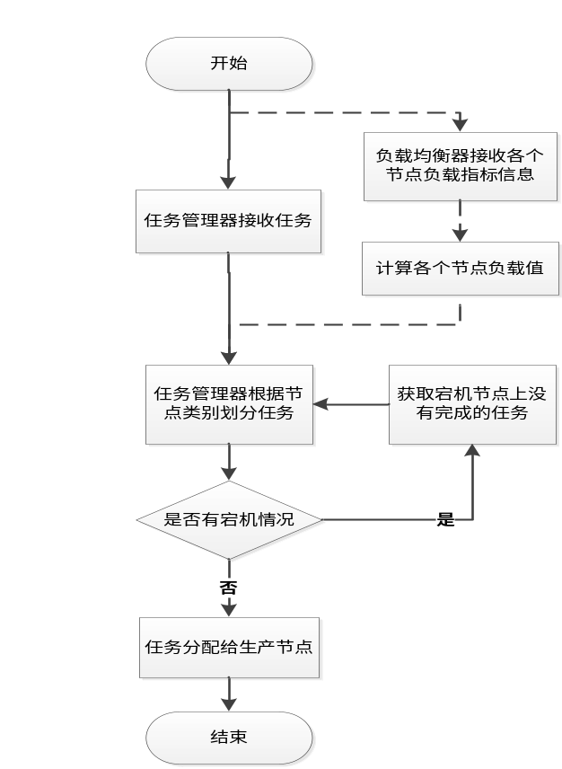
改进的任务调度模型研究
设计实现任务调度模型
第一级任务调度
第二级任务调度
12/21
Notes:
对改进的任务调度模型进行整体介绍以后，下面将介绍该模型中的一级和二级任务调度算法，由于系统任务特点，在任务调度模型中，算法尽可能的简单，并能有效解决现有问题。
第一级任务调度采用的算法如左边图所示，实线部分为主线程，虚线部分为并发线程，任务调度器根据每个节点的负载值，将任务划分到各个节点上，如果某个节点掉线或者宕机时，将该节点上没有完成的任务重新进行划分，直到所有任务执行完毕。
第二级调度：如果有优先级更高的任务，则可以直接插入到队头的位置，优先进行生产，如果没有，则生产的过程按照先来先服务的过程，最终完成所以任务的生产。

Slide 13
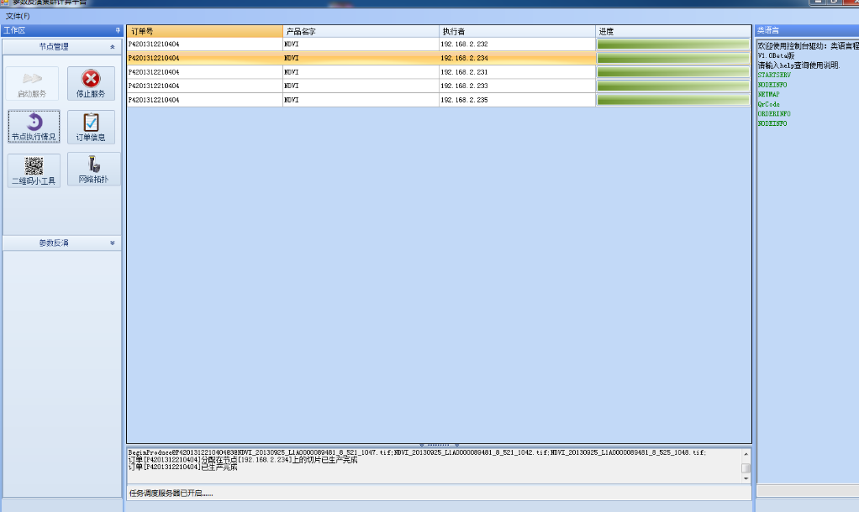
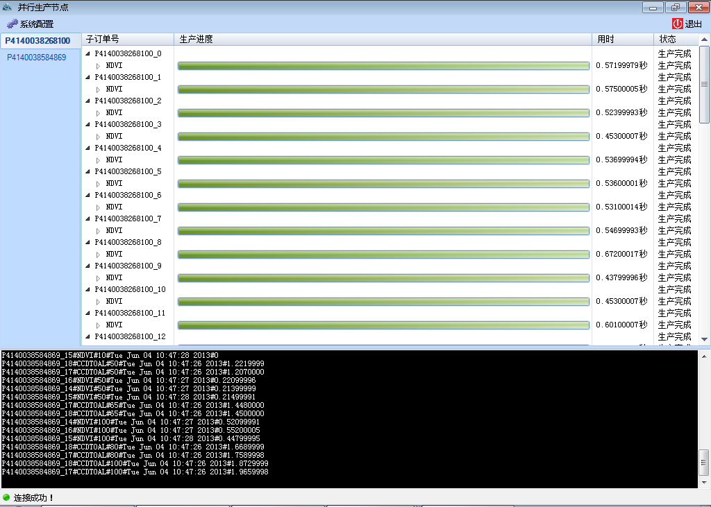
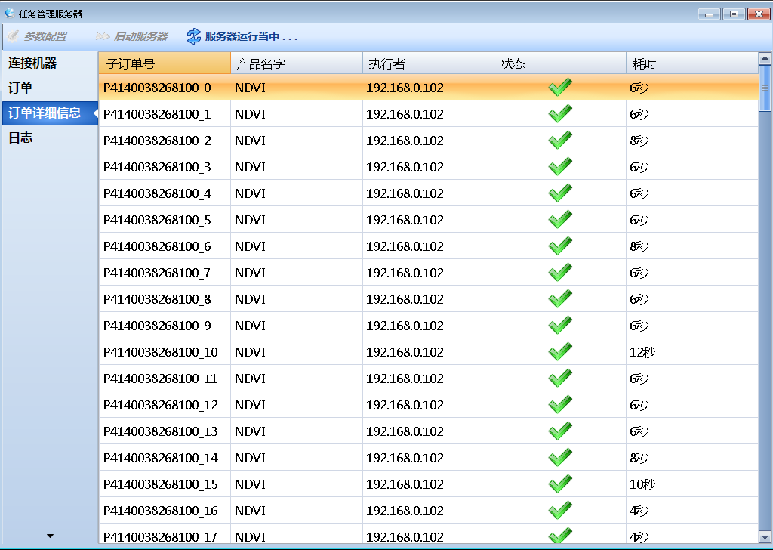
实验结果对比与分析
系统界面对比
原有系统中，产品生产的监控在服务器端展示；改进后的系统产品生产监控由节点本身展示，服务端则展示各个并行节点任务的执行情况。
13/21
Notes:
通过上面的分析和设计，将改进的任务调度模型应用到系统中，现在将改进前后的界面作对比，改进前，所有的任务监控信息都在服务器端。改进后系统，每个任务的实时信息由生产节点进行监控，生产服务器以节点为单位进行整体的监控。

Slide 14
实验结果对比与分析
实验使用环境
本次实验系统所部署的硬件环境是由中国科学院遥感与数字地球研究所研究的服务器集群—小巨人，该服务器是64位硬件平台，支持64位的win7操作系统。其中，一台作为生产服务器，五台作为并行计算节点。
刀片机序号 | 设备配置 | 部署服务器
1 | CPUi7处理器DDR3 1333容量32G内存GPU NVIDIA C2050 2TB硬盘 | 数据预处理服务器、生产服务器、生产节点
2 | CPUi7处理器DDR3 1333容量32G内存 2TB硬盘 | 数据管理服务器、生产节点
3 | CPUi7处理器 DDR3 1333容量32G内存 2TB硬盘 | 用户服务、生产节点
4 | CPUi7处理器 DDR3 1333容量32G内存 2TB硬盘 | 生产节点
5 | CPUi7处理器 DDR3 1333容量32G内存 2TB硬盘 | 生产节点
6 | CPU intel Xeon DDR3 1333容量32G内存 支持RAID 0.1.3.5.6.10.50 16盘位热插拔 32TB硬盘 | 高速磁盘阵列
14/21
Notes:
下面介绍一下本次实验所使用的硬件环境，以及系统的部署情况。

Slide 15
实验结果对比与分析
测试使用的算法和数据
测试使用算法
算法名称：NDVI
产品名称：归一化植被指数产品
依赖算法：CCDTOAL（CCD表观辐亮度定标算法）
输 入：原始影像标准切片以及算法的背景参数信息
输 出：.tif格式的影像产品文件
测试数据
环境星分辨率为30m的遥感标准切片数据
GF-1号分辨率16m的遥感标准切片数据
15/21
Notes:
本次试验所使用的测试算法和数据。

Slide 16
实验结果对比与分析
实验结果对比
在相同的软硬件环境下，相同的实验数据，使用5台生产节点对两种调度策略进行测试，测试结果对比如下。
测试数据 | 生产产品 | 子任务数 | 原策略执行时间/s | 改进策略后执行时间/s
环境星切片数据 | NDVI | 10 | 4.348 | 2.484
 |  | 100 | 42.435 | 11.938
 |  | 1000 | 423.387 | 103.335
高分一星切片数据 | NDVI | 10 | 8.602 | 4.327
 |  | 100 | 84.346 | 23.501
 |  | 1000 | 834.591 | 223.252
16/21

Slide 17
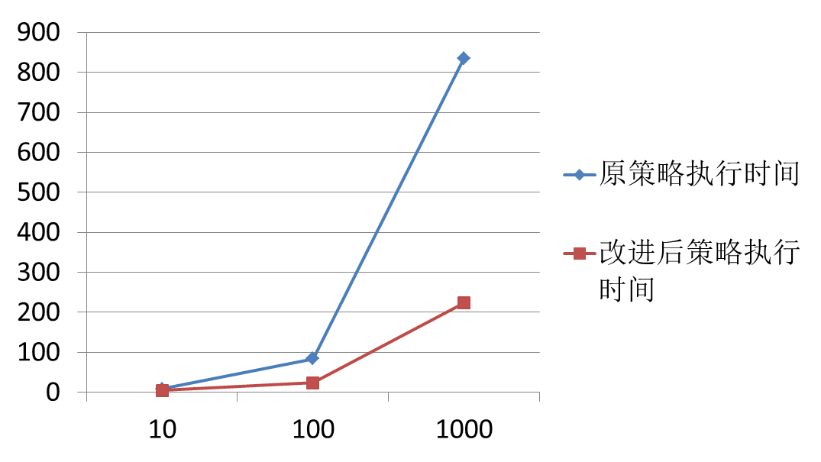
实验结果对比与分析
实验结果对比
高分星标准切片数据，原有的调度策略执行时间和改进后的策略执行时间对比图
17/21
Notes:
实验结果表中看起来不是很直观，这里，就以高分星为例，对实验结果进行对比分析，从图中可以发现，在生产任务很少的时候，改进的任务调度模型效果不是很明显，但是随着生产数据量的增大，改进的策略的执行时间就远远低于元策略执行时间。

Slide 18
实验结果对比与分析
实验结果分析
针对原有系统的不足分析改进的任务调度模型
系统的吞吐量：改进的策略不仅实现了节点之间的并行计算，而且实现了节点内部的任务并行，增加了系统的吞吐量。
系统自适应性：改进的两级任务调度模型，可以根据当前新节点的负载值，给其分配适当的任务量。提高了系统的自适应性。
系统的可靠性：改进的策略通过优化消息的发送机制提高了系统的可靠性。
系统容错性：改进的策略能及时进行任务转移，增强了系统的容错能力。
18/21
Notes:
根据实验结果，下面将从四个方面对改进的任务调度模型进行分析。
改该策略不仅实现了节点之间的并行计算，而且实现了节点内部的任务并行。上面的实验结果表明，改进的任务调度模型 增加系统吞吐量。
改进的两级任务调度模型，可以根据当前新节点的负载值，给其分配适当的任务量。改进的任务调度策略增加系统自适应能力。
改进的任务调度模型通过任务分解，调度一个任务集合，并将任务消息发送机制改进避免了这种假象。
改进后的任务调度模型，当生产过程中，出现生产节点掉线时，负载均衡器能很快发现掉线节点，并及时将该节点信息传达给任务管理器，任务管理器能及时将生产节点内没有完成的任务重新分配到其他正常节点上执行，增加了系统的容错能力。

Slide 19
总结与展望
总结
本文在分析系统原有任务调度策略的基础上，结合系统所处理任务的特点，针对原有系统生产效率低、容错性差以及自适应能力不强等问题，采用多指标负载均衡技术以及分层式任务调度方法，设计并实现了一种与负载均衡相结合的任务调度模型。实验结果表明，改进后的系统在吞吐量、可靠性以及容错性等几个方面都得到了提高。
展望
虽然本论文取得了一定的成果，但是仍存在不足之处，例如单点失效问题、容错机制效率低等问题没有深入，在今后应该继续研究和学习。
19/21
Notes:
是本文的总结和展望

Slide 20
发表的论文与参与的项目
发表的论文
毋琳，房彩丽，吴慧慧．基于GDAL的遥感图像处理接口的设计与实现．河南省计算机大会．2012年6月．
参与的项目
[1] 卫星遥感基础共性产品一体化处理系统．2012.9-2014.1
[2]分信息产品“生产线”系统先期攻关项目．2012.12-2013.10
[3]高分辨率对地观测系统民用应用信息系统-高分应用集成原型系统．2011.4-2012.8．
[4]环境与灾害监测预报小卫星－生态环境遥感产品生产分系统．2010.9-2011.3．
[5]红外遥感图像预处理系统．2010.7-2010.12
20/21
Notes:
最后是我在研究生期间，发表的论文与参与的项目。

Slide 21

Notes:
以上是我的报告内容，请各位评审专家批评指正，谢谢！

